Slide 1

Odense Fjord Samarbejdet
Torben L. Povlsen, Formand
27. september 2021

Slide 2
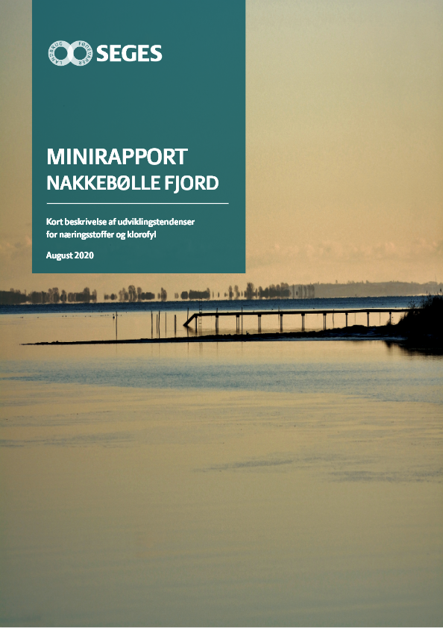
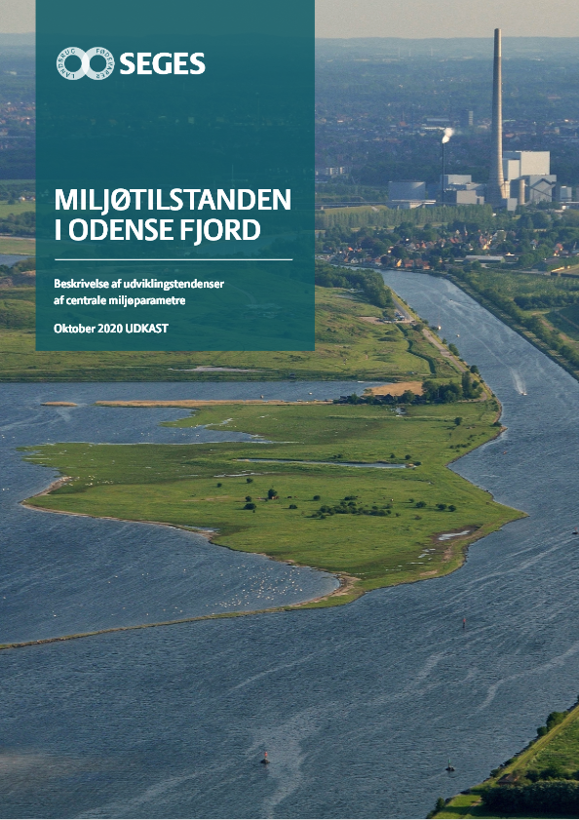
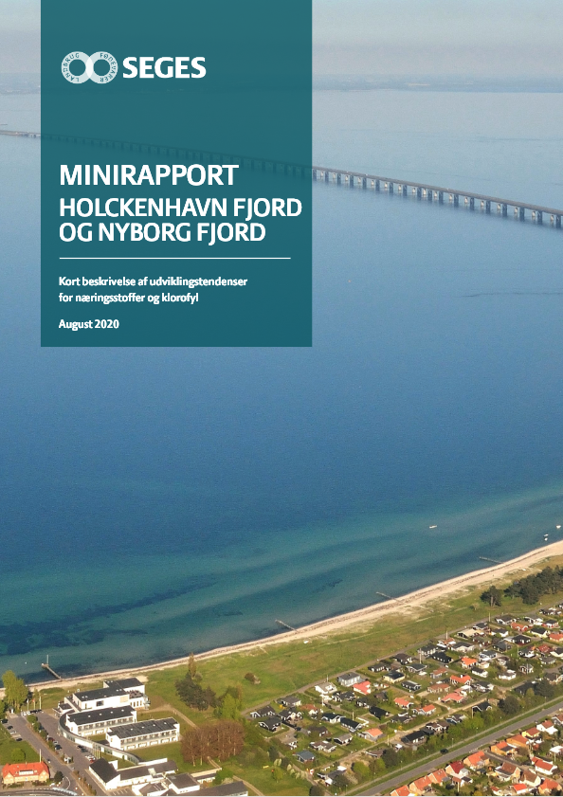
Vandmiljørapporter af tre fynske fjorde

Slide 3
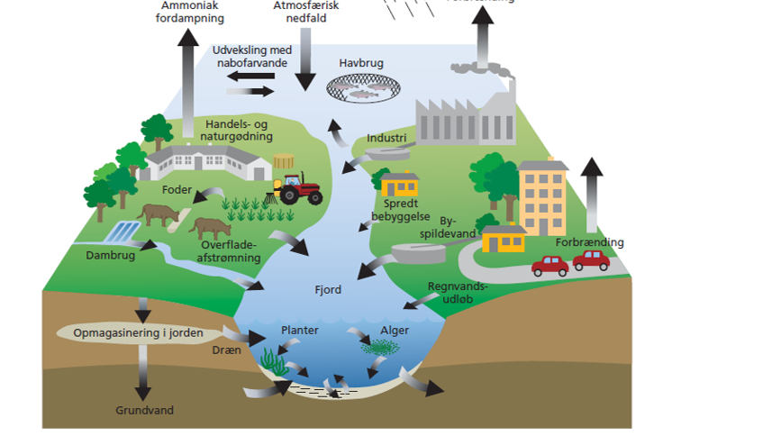
Et opland og fjord i sammenhæng

Slide 4
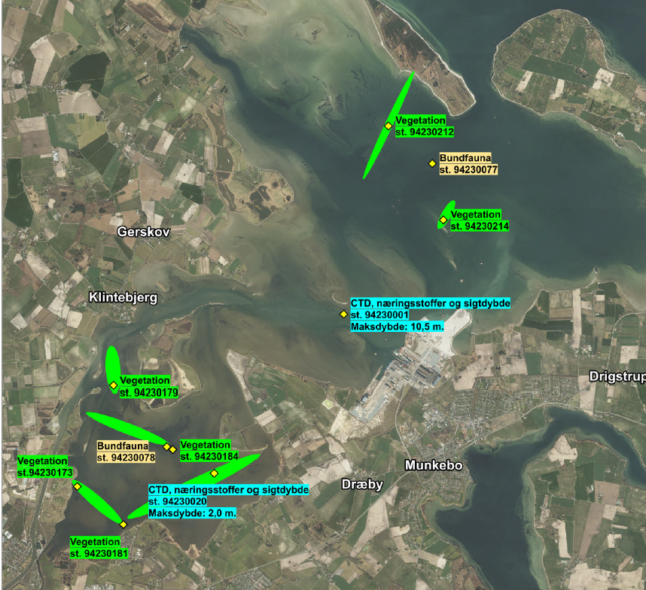
Odense Fjord og opland

Slide 5
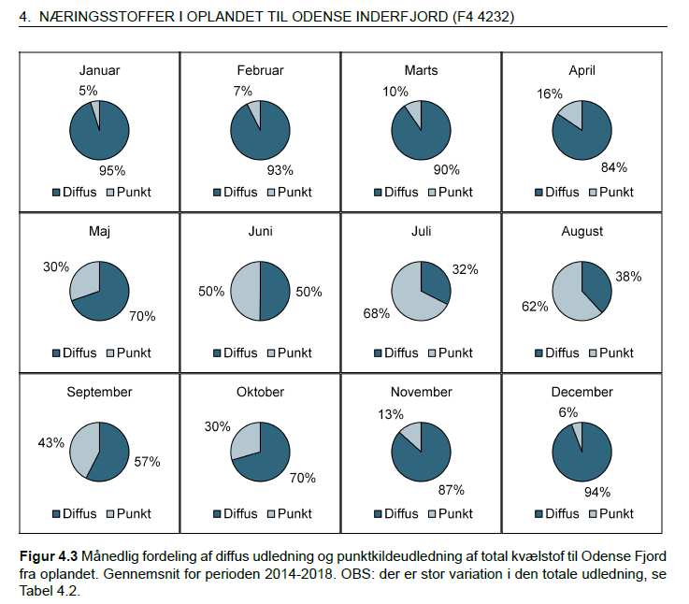
Tilførsler af N – Månedsfordeling

Slide 6
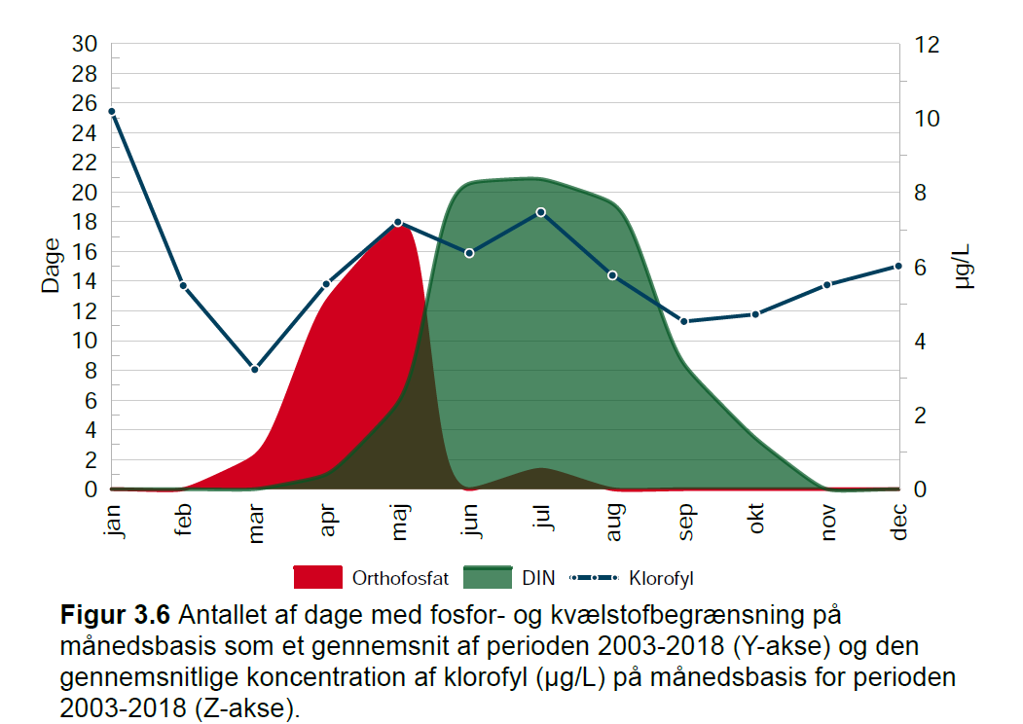
Odense Indre Fjord – Kvælstof og fosfor begrænsning

Slide 7
Fra tanker og spørgsmål…
Samtale
…til handlinger og svar

Slide 8














Odense Fjord-samarbejdet

Slide 9
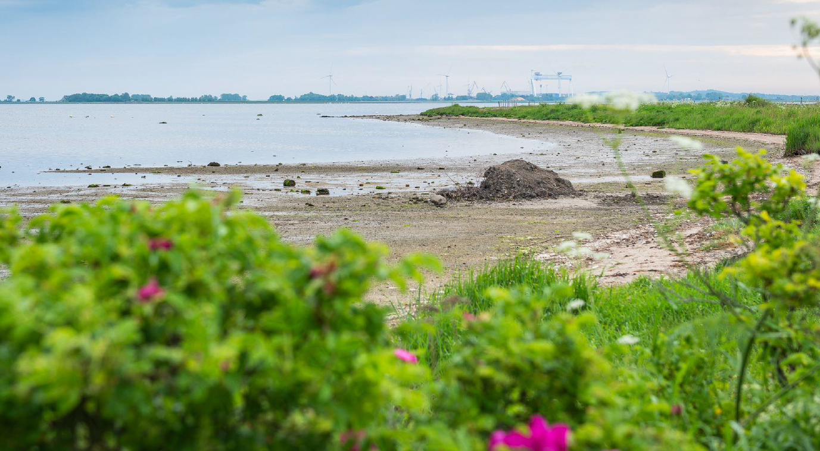
En række centrale parter går sammen om at bringe Odense Fjord i god økologisk tilstand på en måde, der er bæredygtig for både miljø og erhverv. Det sker med afsæt i den nyeste tilgængelige viden om tilstanden i fjorden og dennes presfaktorer.

Slide 10
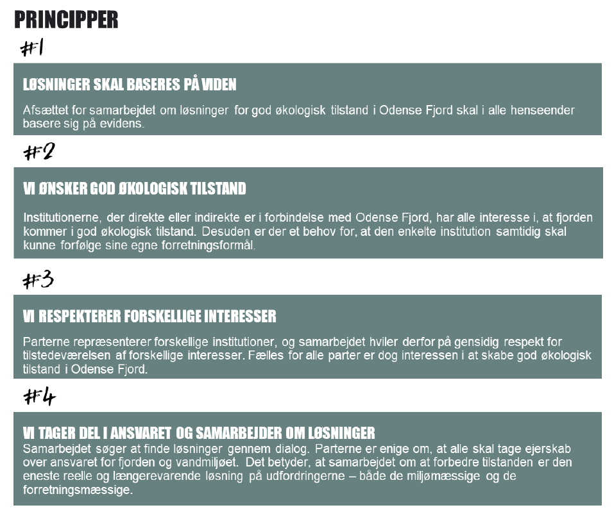

Slide 11

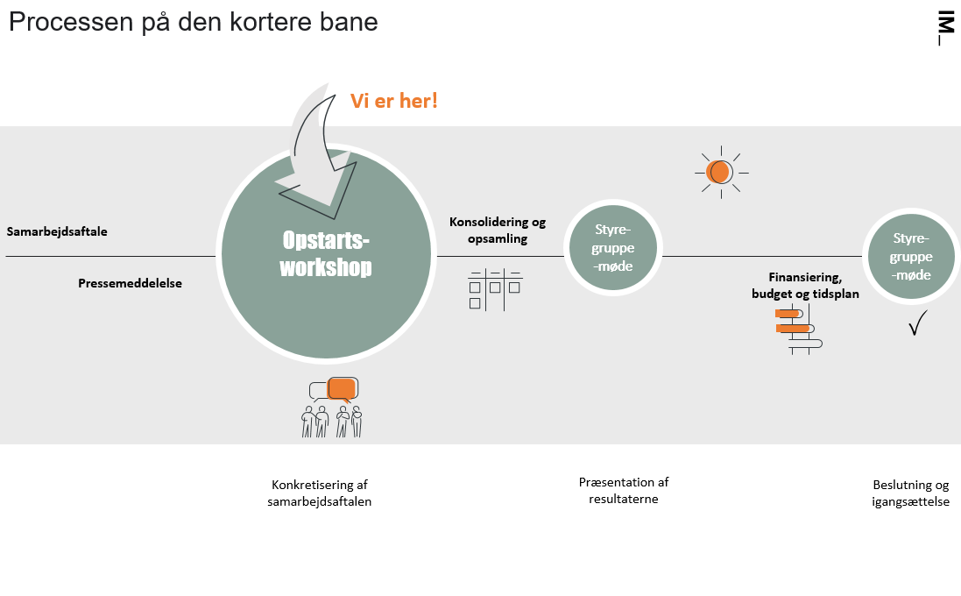
Workshop 7. juni 2021 - samskabelse

Slide 12
Hvad skal processen løse?
Hvordan kan vi sikre et ambitiøst, nytænkende og forpligtigende samarbejde funderet på ejerskab i både bredden og dybden, fordi vi vil skabe god økologisk tilstand i Odense Fjord gennem en lokalforankret tilgang på en måde, der er bæredygtig for både miljø og erhverv.
26-09-2021
Notes:
12

Slide 13
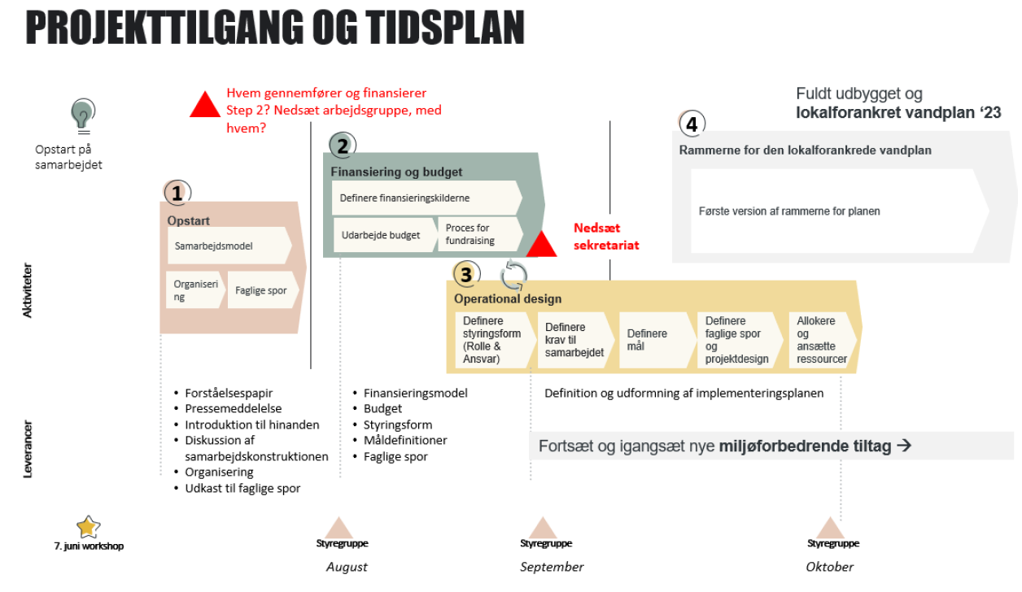
v
vv

Slide 14
Tak for ordet

